Slide 1
NÁZEV ŠKOLY: | Masarykova základní škola a mateřská škola Melč, okres Opava, příspěvková organizace
ČÍSLO PROJEKTU: | CZ.1.07/1.4.00/21.2623
AUTOR: | Mgr. Lumír Novák
NÁZEV: | VY_52_Inovace_Přírodopis_1
ČÍSLO DUM: | 29
TÉMA: | Řády ptáků I
ROČNÍK: | 7.
OBDOBÍ REALIZACE: | 12/2012

Slide 2
Anotace
žáci se podrobněji seznámí s třídou PTÁCI
žáci se seznámí s podtřídou běžci (pštrosi) a letci (tučňáci, brodiví, vrubozobí)
žáci nejprve shlédnou prezentaci, následně odpoví na otázky

Slide 3
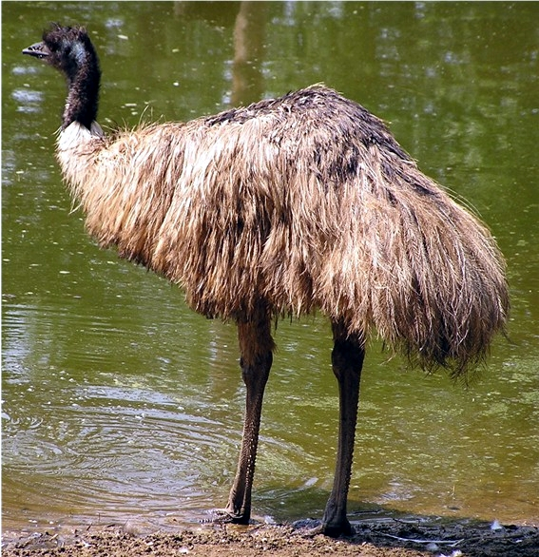
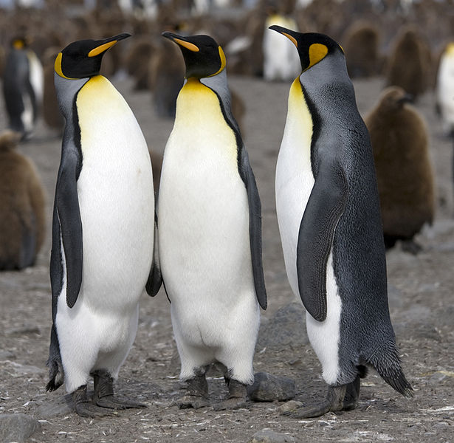
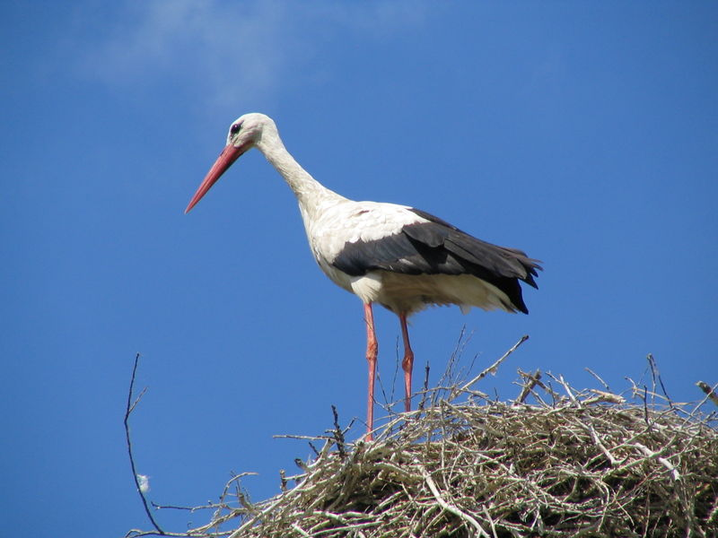
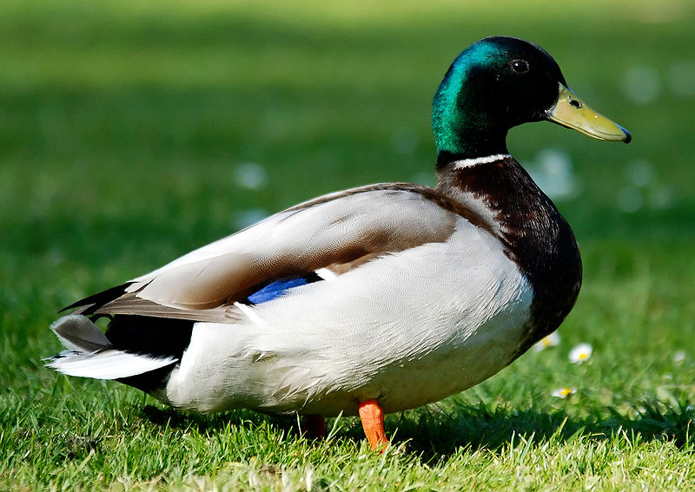
Třída - PTÁCI
Notes:
Soubor:Emoe.jpg. Wikipedie, Otevřená encyklopedie [online]. 28.7.2011 [cit. 2012-12-11]. Dostupné z: http://cs.wikipedia.org/wiki/Emu_australsk%C3%BD
Soubor:Manchot royal - King Penguin.jpg. Wikipedie, Otevřená encyklopedie [online]. 17.6.2008 [cit. 2012-12-11]. Dostupné z: http://cs.wikipedia.org/wiki/Tu%C4%8D%C5%88%C3%A1k_patagonsk%C3%BD
Soubor:White Stork (Ciconia ciconia).jpg. Wikipedie, Otevřená encyklopedie [online]. 17.7.2005 [cit. 2012-12-11]. Dostupné z: http://cs.wikipedia.org/wiki/%C4%8C%C3%A1p_b%C3%ADl%C3%BD
Soubor:Mallard 080508.jpg. Wikipedie, Otevřená encyklopedie [online]. 9.5.2008 [cit. 2012-12-11]. Dostupné z: http://cs.wikipedia.org/wiki/Kachna_divok%C3%A1

Slide 4
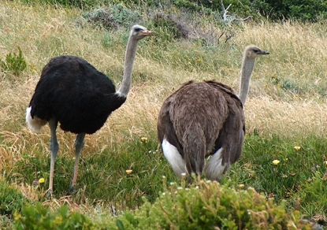
Podtřída - BĚŽCI
PŠTROS DVOUPRSTÝ
plochý zobák
dlouhý krk
Základní znaky:
mají prsní kost bez hřebene
jsou nelétaví
všežravci
nelétavá křídla
s jednoduchými letkami
mohutná a silná zadní končetina – slouží k běhu
Notes:
Soubor:Ostriches cape point cropped.jpg. Wikipedie, Otevřená encyklopedie [online]. 23.2.2008 [cit. 2012-10-30]. Dostupné z: http://cs.wikipedia.org/wiki/P%C5%A1tros_dvouprst%C3%BD

Slide 5
BĚŽCI – PŠTROS DVOUPRSTÝ
Pštros dvouprstý:
- žije v Africe, je to největší žijící pták na Zemi
- měří až 2,5 m a váží 90 – 130 kg, dovede běžet rychlostí až 70 km/h
Notes:
Soubor:Ostriches cape point cropped.jpg. Wikipedie, Otevřená encyklopedie [online]. 23.2.2008 [cit. 2012-10-30]. Dostupné z: http://cs.wikipedia.org/wiki/P%C5%A1tros_dvouprst%C3%BD

Slide 6
BĚŽCI – emu australský (hnědý)
Emu australský (hnědý):
- žije v Austrálii, je to druhý největší, nelétavý pták na Zemi
- měří 150 – 190 cm, váží 20 – 55 kg
Notes:
Soubor:Emoe.jpg. Wikipedie, Otevřená encyklopedie [online]. 28.7.2011 [cit. 2012-12-11]. Dostupné z: http://cs.wikipedia.org/wiki/Emu_australsk%C3%BD

Slide 7
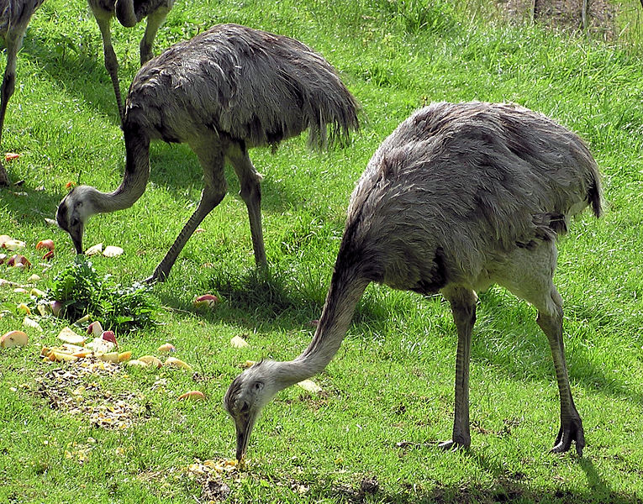
BĚŽCI – nandu pampový
Nandu pampový:
- žije ve stepích a savanách Jižní Ameriky (Argentina, Brazílie, Bolívie), nelétavý pták vážící přes 20 kg
Notes:
Soubor:Greater Rhea (Rhea americana) -Argentina-8.jpg. Wikipedie, Otevřená encyklopedie [online]. 30.10.2008 [cit. 2012-12-11]. Dostupné z: http://cs.wikipedia.org/wiki/Nandu_pampov%C3%BD

Slide 8
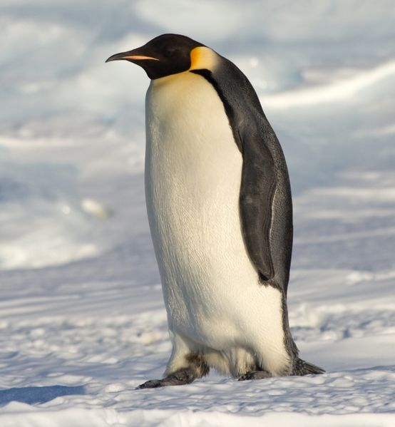
Podtřída - LETCI Řád - tučňáci
ostrý zobák sloužící
k lovu ryb pod hladinou
křídla bez letek
slouží k veslování
Základní znaky:
žijí jen na jižní polokouli
plné a těžké kosti
silná vrstva podkožního tuku
husté až šupinovité
opeření
černobílé zbarvení
plovací končetiny
s blánou mezi prsty
tučňák císařský
Notes:
Soubor:Emperor Penguin Manchot empereur.jpg. Wikipedie, Otevřená encyklopedie [online]. 4.6.2008 [cit. 2012-12-11]. Dostupné z: http://cs.wikipedia.org/wiki/Tu%C4%8D%C5%88%C3%A1ci

Slide 9
Podtřída - LETCI Řád - brodiví
velká křídla s letkami
umožňují plachtění
dlouhý zobák uzpůsobený
k lovu potravy
dlouhé nohy umožňující
chození ve vodě
a vysoké trávě
čáp bílý
Notes:
Soubor:White Stork (Ciconia ciconia).jpg. Wikipedie, Otevřená encyklopedie [online]. 17.7.2005 [cit. 2012-12-11]. Dostupné z: http://cs.wikipedia.org/wiki/%C4%8C%C3%A1p_b%C3%ADl%C3%BD

Slide 10
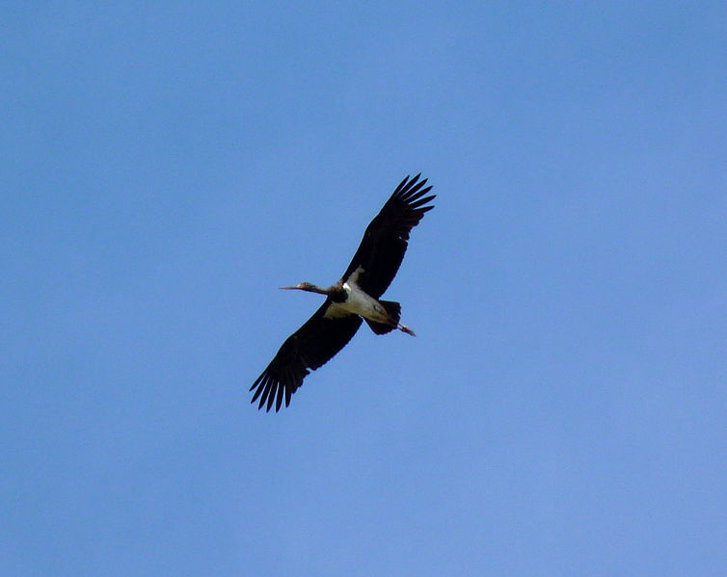
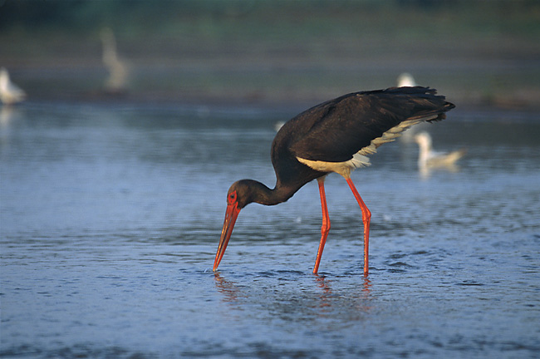
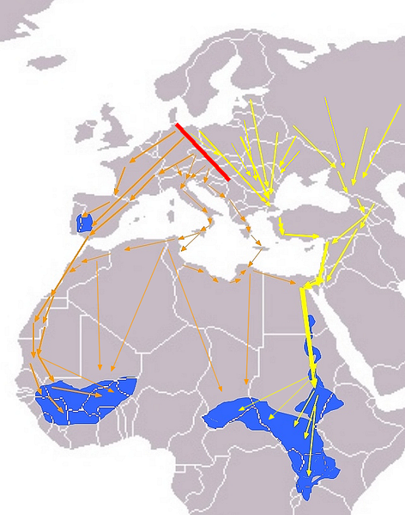
Podtřída - LETCI Řád - brodiví
Čáp černý:
živí se převážně rybami
na zimu odlétá do teplých krajin – migrace
Notes:
Soubor:Ciconia nigra 1 (Marek Szczepanek).jpg. Wikipedie, Otevřená encyklopedie [online]. 23.1.2005 [cit. 2012-12-11]. Dostupné z: http://cs.wikipedia.org/wiki/%C4%8C%C3%A1p_%C4%8Dern%C3%BD
Soubor:Čáp černý.JPG. Wikipedie, Otevřená encyklopedie [online]. 24.6.2012 [cit. 2012-12-11]. Dostupné z: http://cs.wikipedia.org/wiki/%C4%8C%C3%A1p_%C4%8Dern%C3%BD
Soubor:Ciconia nigra Eurasian Migration .png. Wikipedie, Otevřená encyklopedie [online]. 8.1.2006 [cit. 2012-12-11]. Dostupné z: http://cs.wikipedia.org/wiki/%C4%8C%C3%A1p_%C4%8Dern%C3%BD

Slide 11
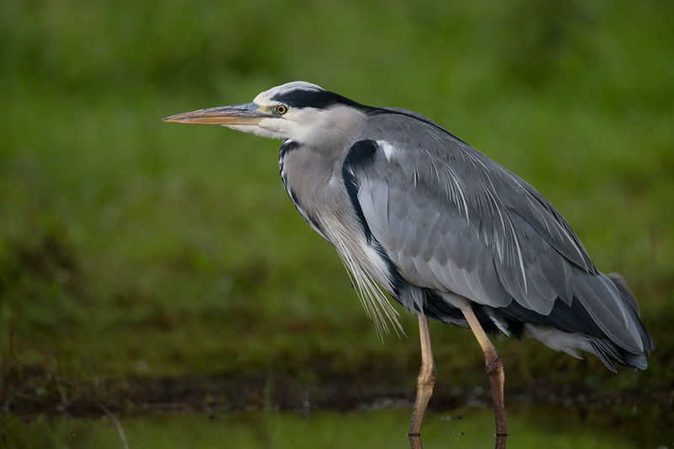
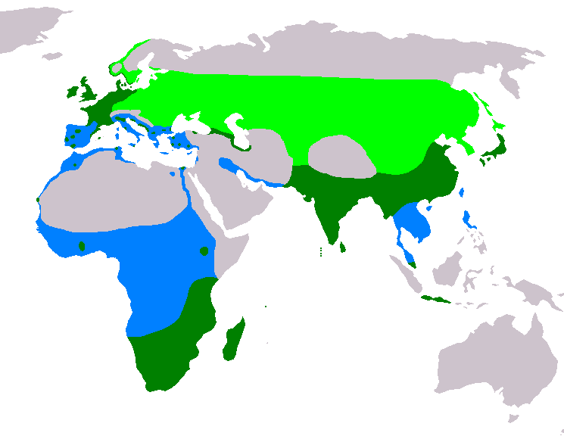
Podtřída - LETCI Řád - brodiví
Rozšíření volavky popelavé:
- světle zeleně letní, tmavě zeleně celoroční, modře zimní
Notes:
Soubor:Ardea cinerea 5 (Marek Szczepanek).jpg. Wikipedie, Otevřená encyklopedie [online]. 31.10.2010 [cit. 2012-12-11]. Dostupné z: http://cs.wikipedia.org/wiki/Volavka_popelav%C3%A1
Soubor:Ardea cinerea map.png. Wikipedie, Otevřená encyklopedie [online]. 17.11.2006 [cit. 2012-12-11]. Dostupné z: http://cs.wikipedia.org/wiki/Volavka_popelav%C3%A1

Slide 12
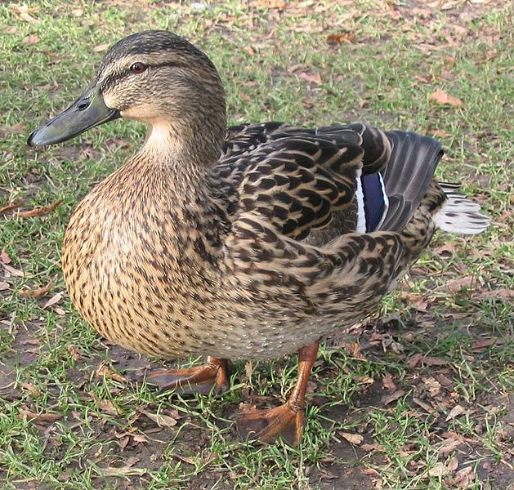
Podtřída - LETCI Řád - vrubozobí
KACHNA
ZOBÁK – plochý s nehtem
POHLAVNÍ
DVOJTVÁRNOST
PEŘÍ je husté a promazávané výměškem kostrční žlázy
Kachna divoká
ZADNÍ KONČETINY s plovacími blánami mezi prsty
Notes:
Soubor:Mallard 080508.jpg. Wikipedie, Otevřená encyklopedie [online]. 9.5.2008 [cit. 2012-12-11]. Dostupné z: http://cs.wikipedia.org/wiki/Kachna_divok%C3%A1
Soubor:Kaczka krzyzowka samica.jpg. Wikipedie, Otevřená encyklopedie [online]. 30.12.2004 [cit. 2012-12-11]. Dostupné z: http://cs.wikipedia.org/wiki/Kachna_divok%C3%A1

Slide 13
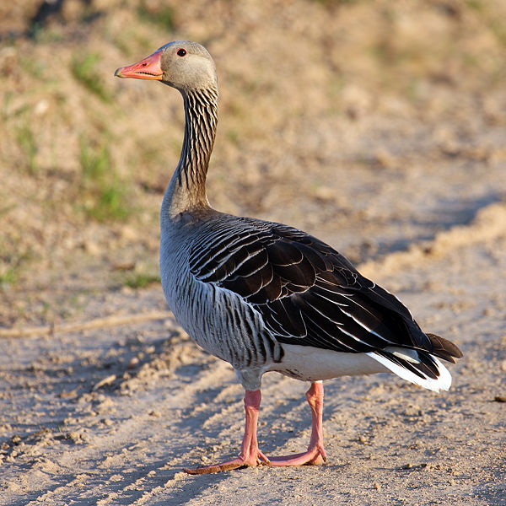
Podtřída - LETCI Řád - VRUBOZOBÍ
Husa velká (divoká, šedá):
- je naší největší původní husou, dorůstá délky 75-100 cm, v rozpětí křídel měří 147-180 cm a váží 2,5-4 kg
- společně s husou labutí je předkem všech plemen husy domácí
Notes:
Soubor:Greylag-Goose.jpg. Wikipedie, Otevřená encyklopedie [online]. 4.5.2008 [cit. 2012-12-11]. Dostupné z: http://cs.wikipedia.org/wiki/Husa_velk%C3%A1

Slide 14
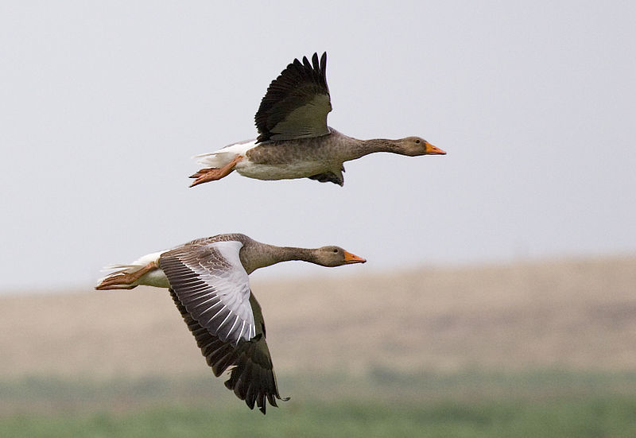
Notes:
Soubor:Graylag geese (Anser anser) in flight 1700.jpg. Wikipedie, Otevřená encyklopedie [online]. 2.9.2008 [cit. 2012-12-11]. Dostupné z: http://cs.wikipedia.org/wiki/Husa_velk%C3%A1

Slide 15
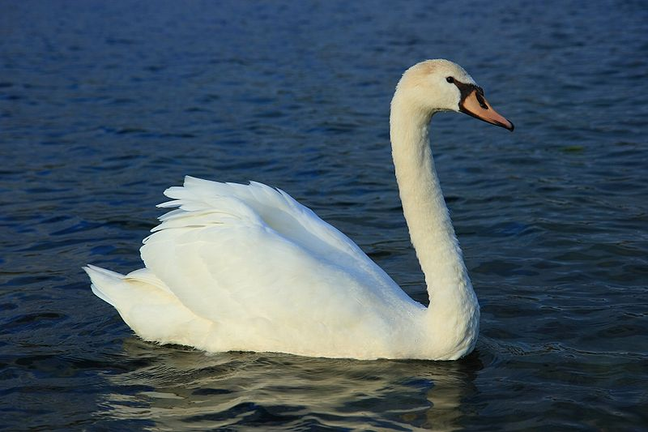
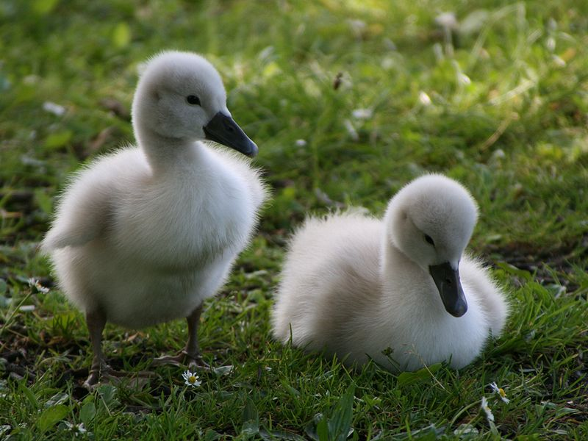
Podtřída - LETCI Řád - VRUBOZOBÍ
Labuť velká patří mezi naše největší ptáky:
Délka těla: 145 - 160 cm, rozpětí křídel: 235 cm
Hmotnost: 8 - 12,5 kg
Notes:
Soubor:CygneVaires.jpg. Wikipedie, Otevřená encyklopedie [online]. 6.11.2007 [cit. 2012-12-11]. Dostupné z: http://cs.wikipedia.org/wiki/Labu%C5%A5_velk%C3%A1
Soubor:Mute Swan Cygnets detail.jpg. Wikipedie, Otevřená encyklopedie [online]. 18.7.2007 [cit. 2012-12-11]. Dostupné z: http://cs.wikipedia.org/wiki/Labu%C5%A5_velk%C3%A1

Slide 16
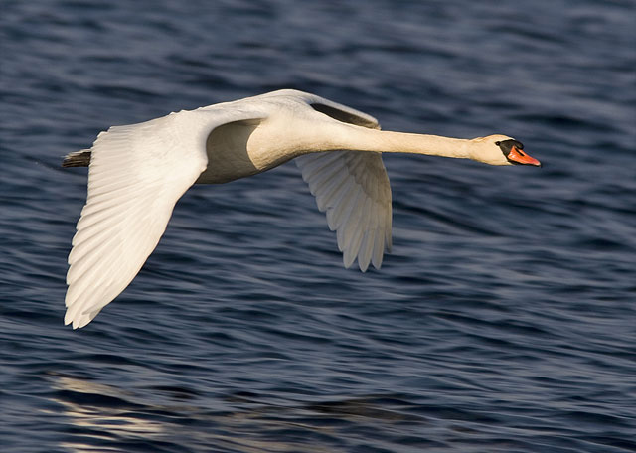
Notes:
Soubor:CygneVaires.jpg. Wikipedie, Otevřená encyklopedie [online]. 6.11.2007 [cit. 2012-12-11]. Dostupné z: http://cs.wikipedia.org/wiki/Labu%C5%A5_velk%C3%A1

Slide 17
Otázky
Jak dělíme třídu ptáci?
Na podtřídu běžci a letci.
Kteří ptáci ztratili schopnost letu a mají silně vyvinuté zadní končetiny?
Běžci.
Vyjmenuj zástupce běžců z Afriky, Austrálie a Jižní Ameriky!
Pštros dvouprstý, emu australský a nandu pampový.
Mají běžci vyvinutý mohutný hřeben kosti hrudní?
Nemají, protože ztratili schopnost letu.
Kteří ptáci z podtřídy LETCI se nacházejí pouze na jižní polokouli?
Tučňáci.
Kteří ptáci mají dlouhé nohy, které jsou uzpůsobené k chození ve vodě?
Brodiví.
Jmenuj zástupce brodivých!
Čáp bílý, čáp černý, volavka popelavá.

Slide 18
Otázky
Jak tráví čápi a volavky zimu?
Odlétají do Afriky.
Ze kterého řádu ptáků si člověk vyšlechtil hospodářsky významná plemena pro chov na maso?
Vrubozobí.
Jak se jmenuje náš největší pták?
Labuť velká.
Co můžeme říci o mláďatech vrubozobých (jaká se rodí po narození)?
Krmiví ptáci – mláďata se rodí opeřená (s prachovým peřím) a krmí se sama.
K čemu mají vrubozobí uzpůsobeny zadní končetiny?
K plavání ve vodě.
Jak jsou tučňáci přizpůsobeni proti chladu?
Silnou vrstvou podkožního tuku.
Jak nazýváme odlišnost ve zbarvení kačeny a kačera?
Pohlavní dvojtvárnost.

Slide 19
Použité zdroje:
Soubor:Emoe.jpg. Wikipedie, Otevřená encyklopedie [online]. 28.7.2011 [cit. 2012-12-11]. Dostupné z: http://cs.wikipedia.org/wiki/Emu_australsk%C3%BD
Soubor:Manchot royal - King Penguin.jpg. Wikipedie, Otevřená encyklopedie [online]. 17.6.2008 [cit. 2012-12-11]. Dostupné z: http://cs.wikipedia.org/wiki/Tu%C4%8D%C5%88%C3%A1k_patagonsk%C3%BD
Soubor:White Stork (Ciconia ciconia).jpg. Wikipedie, Otevřená encyklopedie [online]. 17.7.2005 [cit. 2012-12-11]. Dostupné z: http://cs.wikipedia.org/wiki/%C4%8C%C3%A1p_b%C3%ADl%C3%BD
Soubor:Mallard 080508.jpg. Wikipedie, Otevřená encyklopedie [online]. 9.5.2008 [cit. 2012-12-11]. Dostupné z: http://cs.wikipedia.org/wiki/Kachna_divok%C3%A1
Soubor:Ostriches cape point cropped.jpg. Wikipedie, Otevřená encyklopedie [online]. 23.2.2008 [cit. 2012-10-30]. Dostupné z: http://cs.wikipedia.org/wiki/P%C5%A1tros_dvouprst%C3%BD
Soubor:Greater Rhea (Rhea americana) -Argentina-8.jpg. Wikipedie, Otevřená encyklopedie [online]. 30.10.2008 [cit. 2012-12-11]. Dostupné z: http://cs.wikipedia.org/wiki/Nandu_pampov%C3%BD
Soubor:Emperor Penguin Manchot empereur.jpg. Wikipedie, Otevřená encyklopedie [online]. 4.6.2008 [cit. 2012-12-11]. Dostupné z: http://cs.wikipedia.org/wiki/Tu%C4%8D%C5%88%C3%A1ci
Soubor:Ciconia nigra 1 (Marek Szczepanek).jpg. Wikipedie, Otevřená encyklopedie [online]. 23.1.2005 [cit. 2012-12-11]. Dostupné z: http://cs.wikipedia.org/wiki/%C4%8C%C3%A1p_%C4%8Dern%C3%BD
Soubor:Čáp černý.JPG. Wikipedie, Otevřená encyklopedie [online]. 24.6.2012 [cit. 2012-12-11]. Dostupné z: http://cs.wikipedia.org/wiki/%C4%8C%C3%A1p_%C4%8Dern%C3%BD
Soubor:Ciconia nigra Eurasian Migration .png. Wikipedie, Otevřená encyklopedie [online]. 8.1.2006 [cit. 2012-12-11]. Dostupné z: http://cs.wikipedia.org/wiki/%C4%8C%C3%A1p_%C4%8Dern%C3%BD

Slide 20
Použité zdroje:
Soubor:Ardea cinerea 5 (Marek Szczepanek).jpg. Wikipedie, Otevřená encyklopedie [online]. 31.10.2010 [cit. 2012-12-11]. Dostupné z: http://cs.wikipedia.org/wiki/Volavka_popelav%C3%A1
Soubor:Ardea cinerea map.png. Wikipedie, Otevřená encyklopedie [online]. 17.11.2006 [cit. 2012-12-11]. Dostupné z: http://cs.wikipedia.org/wiki/Volavka_popelav%C3%A1
Soubor:Kaczka krzyzowka samica.jpg. Wikipedie, Otevřená encyklopedie [online]. 30.12.2004 [cit. 2012-12-11]. Dostupné z: http://cs.wikipedia.org/wiki/Kachna_divok%C3%A1
Soubor:Greylag-Goose.jpg. Wikipedie, Otevřená encyklopedie [online]. 4.5.2008 [cit. 2012-12-11]. Dostupné z: http://cs.wikipedia.org/wiki/Husa_velk%C3%A1
Soubor:Graylag geese (Anser anser) in flight 1700.jpg. Wikipedie, Otevřená encyklopedie [online]. 2.9.2008 [cit. 2012-12-11]. Dostupné z: http://cs.wikipedia.org/wiki/Husa_velk%C3%A1
Soubor:CygneVaires.jpg. Wikipedie, Otevřená encyklopedie [online]. 6.11.2007 [cit. 2012-12-11]. Dostupné z: http://cs.wikipedia.org/wiki/Labu%C5%A5_velk%C3%A1
Soubor:Mute Swan Cygnets detail.jpg. Wikipedie, Otevřená encyklopedie [online]. 18.7.2007 [cit. 2012-12-11]. Dostupné z: http://cs.wikipedia.org/wiki/Labu%C5%A5_velk%C3%A1
Soubor:CygneVaires.jpg. Wikipedie, Otevřená encyklopedie [online]. 6.11.2007 [cit. 2012-12-11]. Dostupné z: http://cs.wikipedia.org/wiki/Labu%C5%A5_velk%C3%A1

